Slide 1

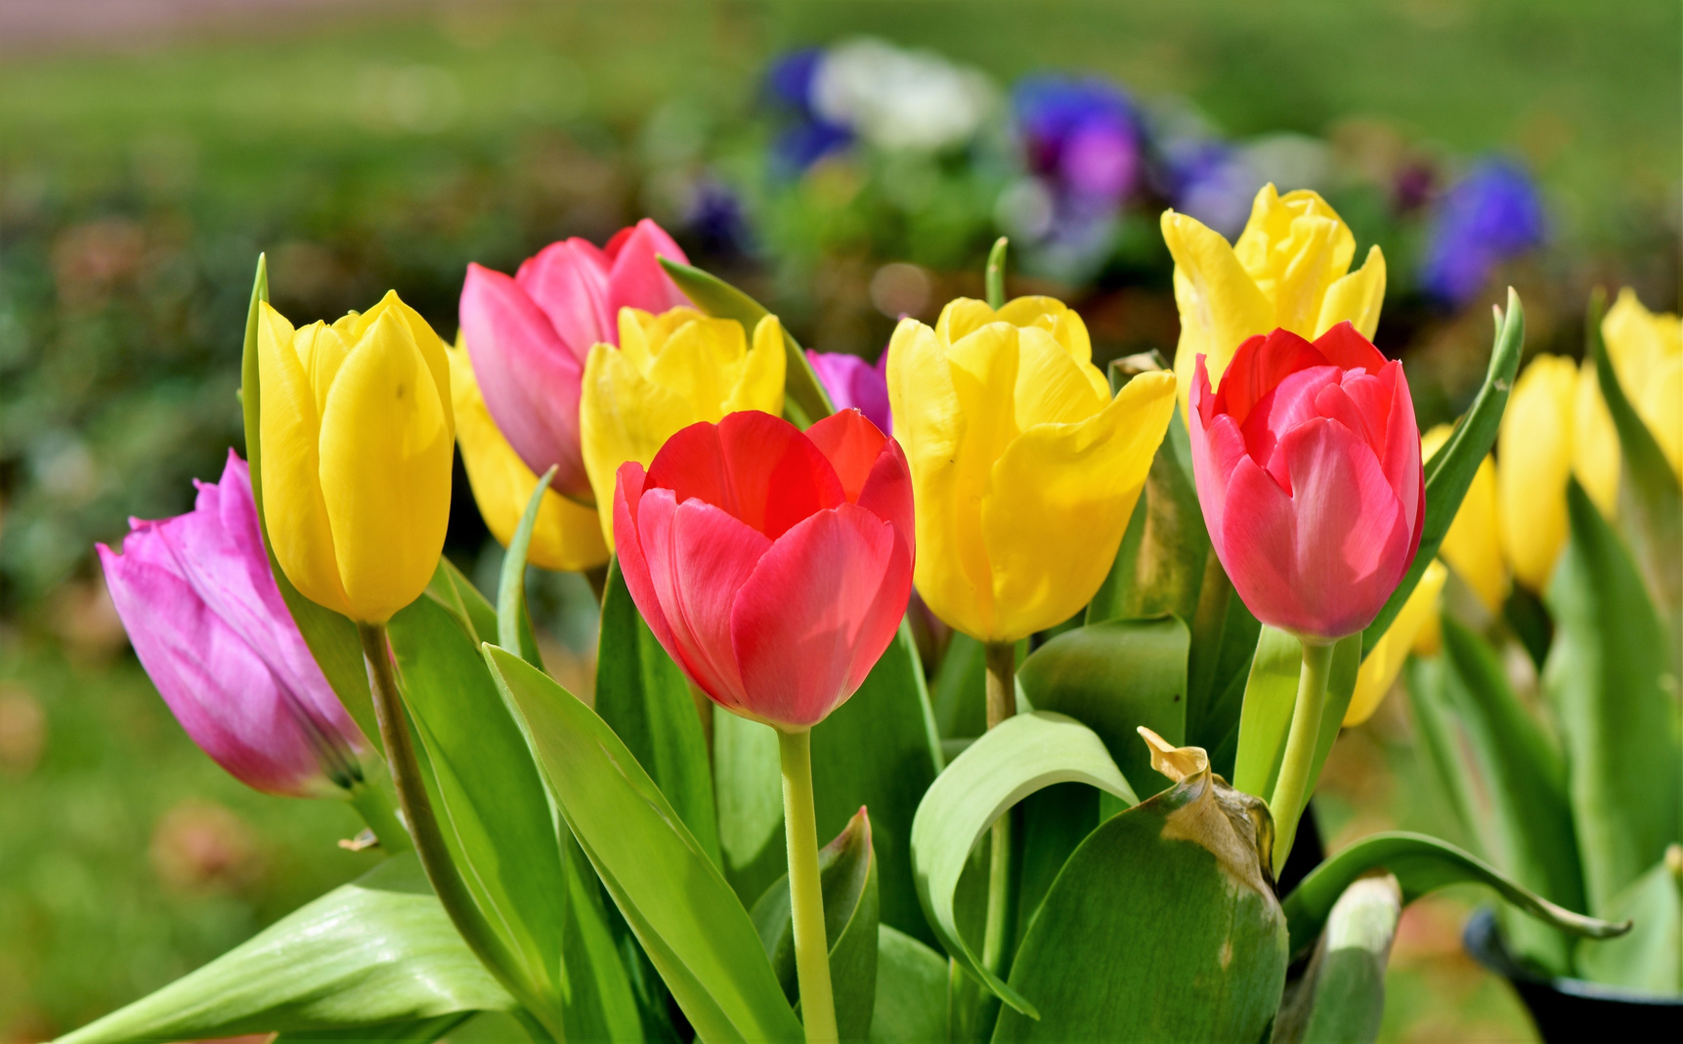


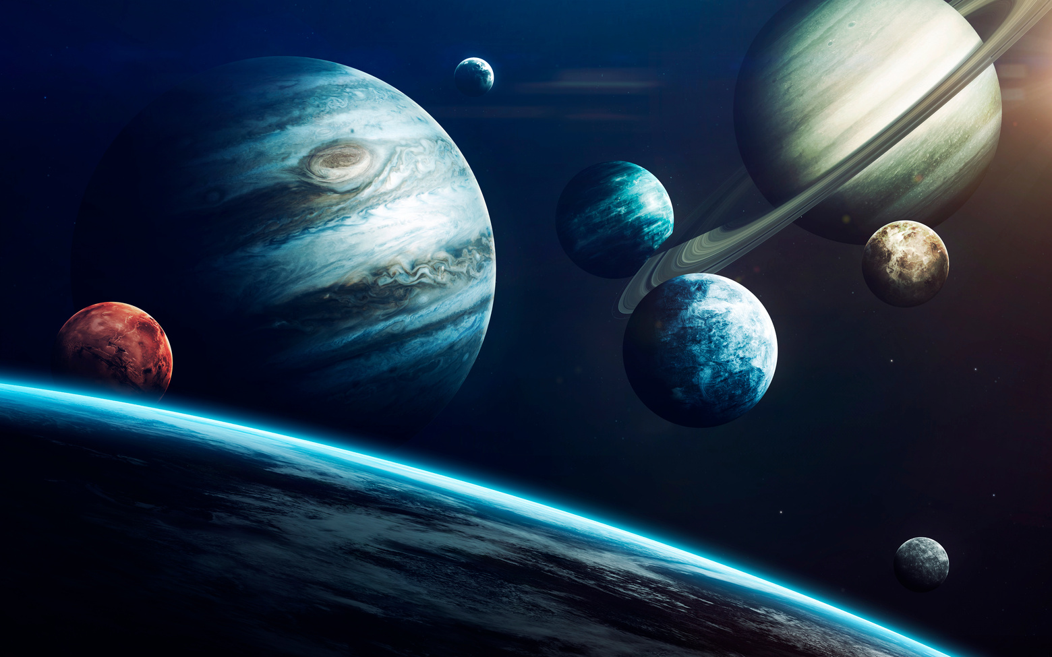


5. SINIF
DİN KÜLTÜRÜ VE AHLAK BİLGİSİ
1. ÜNİTE: ALLAH İNANCI
7. Konu
Bir Peygamber Tanıyorum:
Hz. İbrahim (a.s.)
mikailokumus.com
Din Kültürü
Doküman Dünyası

Slide 2


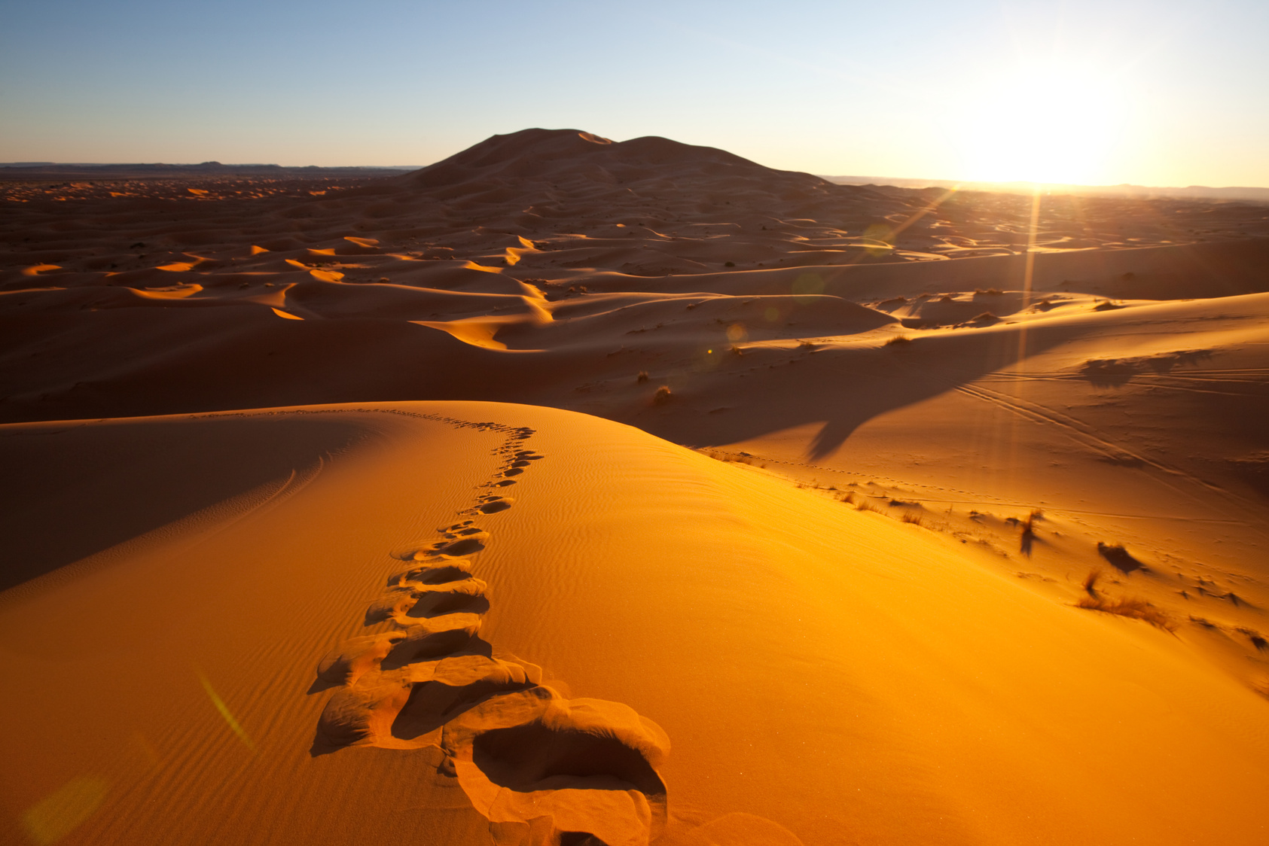
5. SINIF / 1. ÜNİTE: ALLAH İNANCI
mikailokumus.com
Din Kültürü
Doküman Dünyası
• Hz. İbrahim (a.s.) Kur’an-ı Kerim’de hayatı
çokça anlatılan ve verdiği tevhit mücadelesi ile tanınmış bir peygamberlerden biridir.
• Farklı coğrafyalarda iz bırakmış ve döneminde etkili olmuş bir şahsiyettir.
Bu içeriklerin daha fazlasına GÜNAY YAYINLARI Bumerang Konu Anlatımlı Din Kültürü ve Ahlak Bilgisi kitabından ulaşabilirsiniz.

Slide 3
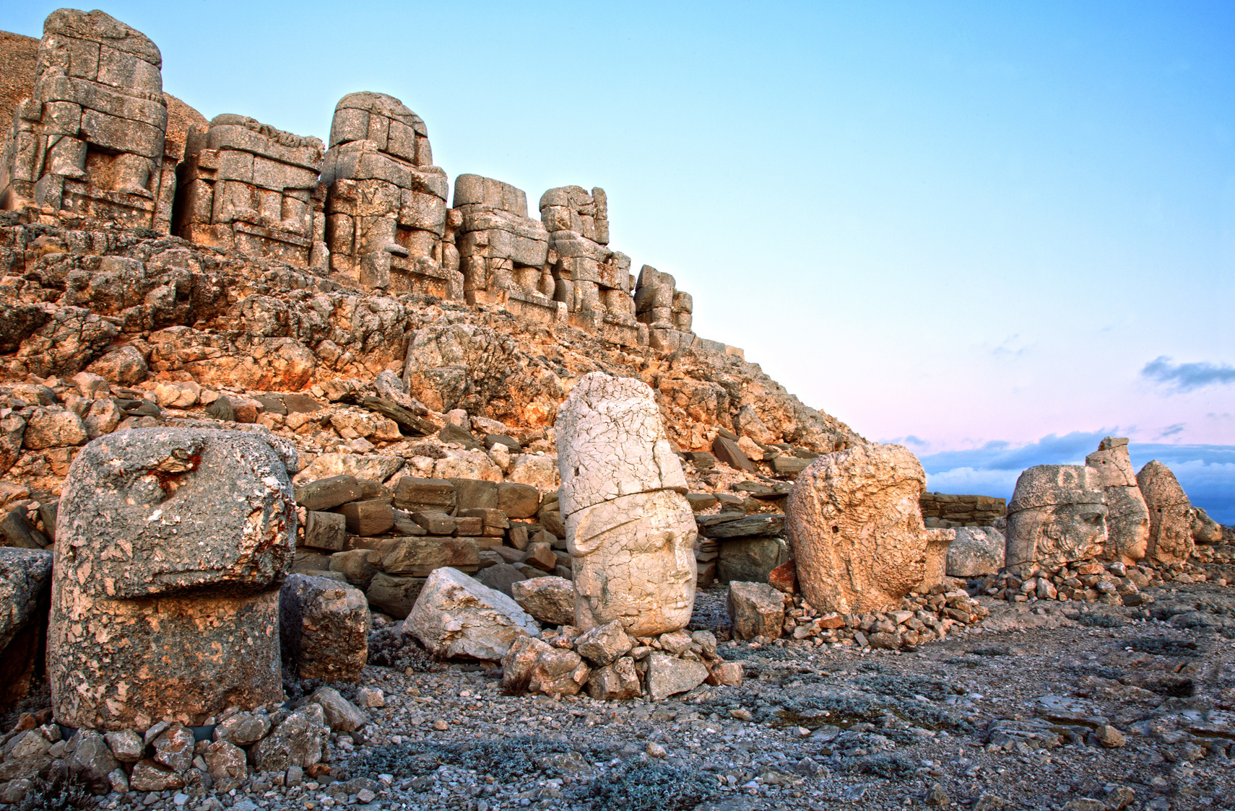
5. SINIF / 1. ÜNİTE: ALLAH İNANCI
mikailokumus.com
Din Kültürü
Doküman Dünyası
Yaşadığı Dönem
• Hz. İbrahim’in (a.s.) yaşadığı dönem olan Babiller döneminde M.Ö. 2000li yıllarda insanlar yanlış inançlara sahipti.
• Güneş’e, Ay’a ve yıldızlara ve putlara tapıyorlardı.
• Dönemin Babil kralı Nemrut da kendi tanrılığını ilan etmişti.
Bu içeriklerin daha fazlasına GÜNAY YAYINLARI Bumerang Konu Anlatımlı Din Kültürü ve Ahlak Bilgisi kitabından ulaşabilirsiniz.

Slide 4



5. SINIF / 1. ÜNİTE: ALLAH İNANCI
mikailokumus.com
Din Kültürü
Doküman Dünyası
Kur’an-ı Kerim’de bazı kişilerin, milletlerin ve peygamberlerin hayatlarına dair anlatılan ibret verici olaylara kıssa denir.
İbrahim Peygamber, bilgisi ve alçak gönüllülüğüyle tanınırdı. Kur’an-ı Kerim’de “Allah’ın dostu” anlamına gelen “Halilullah” unvanı verilmiştir.
Bu içeriklerin daha fazlasına GÜNAY YAYINLARI Bumerang Konu Anlatımlı Din Kültürü ve Ahlak Bilgisi kitabından ulaşabilirsiniz.

Slide 5
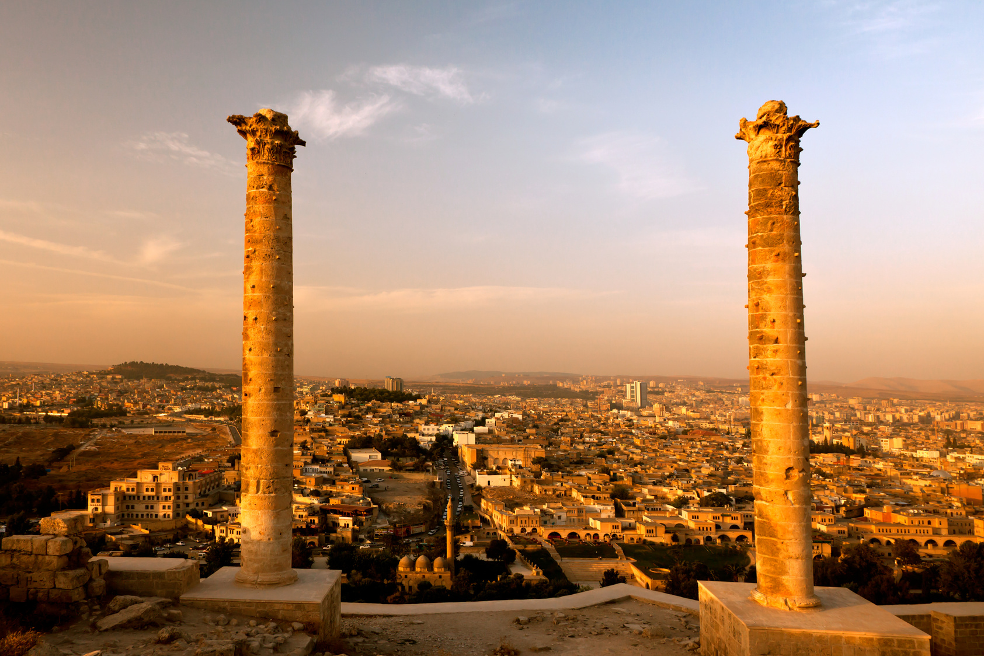
5. SINIF / 1. ÜNİTE: ALLAH İNANCI
mikailokumus.com
Din Kültürü
Doküman Dünyası
• Hz. İbrahim (a.s.); Irak, Urfa, Harran, Filistin, Mısır ve Mekke’yi kapsayan bir coğrafyada yaşadı.
• Hz. İbrahim gökyüzünü ve tabiatı inceleyerek yaratıcı bir gücün olması gerektiğini fark etti.
Bu içeriklerin daha fazlasına GÜNAY YAYINLARI Bumerang Konu Anlatımlı Din Kültürü ve Ahlak Bilgisi kitabından ulaşabilirsiniz.

Slide 6
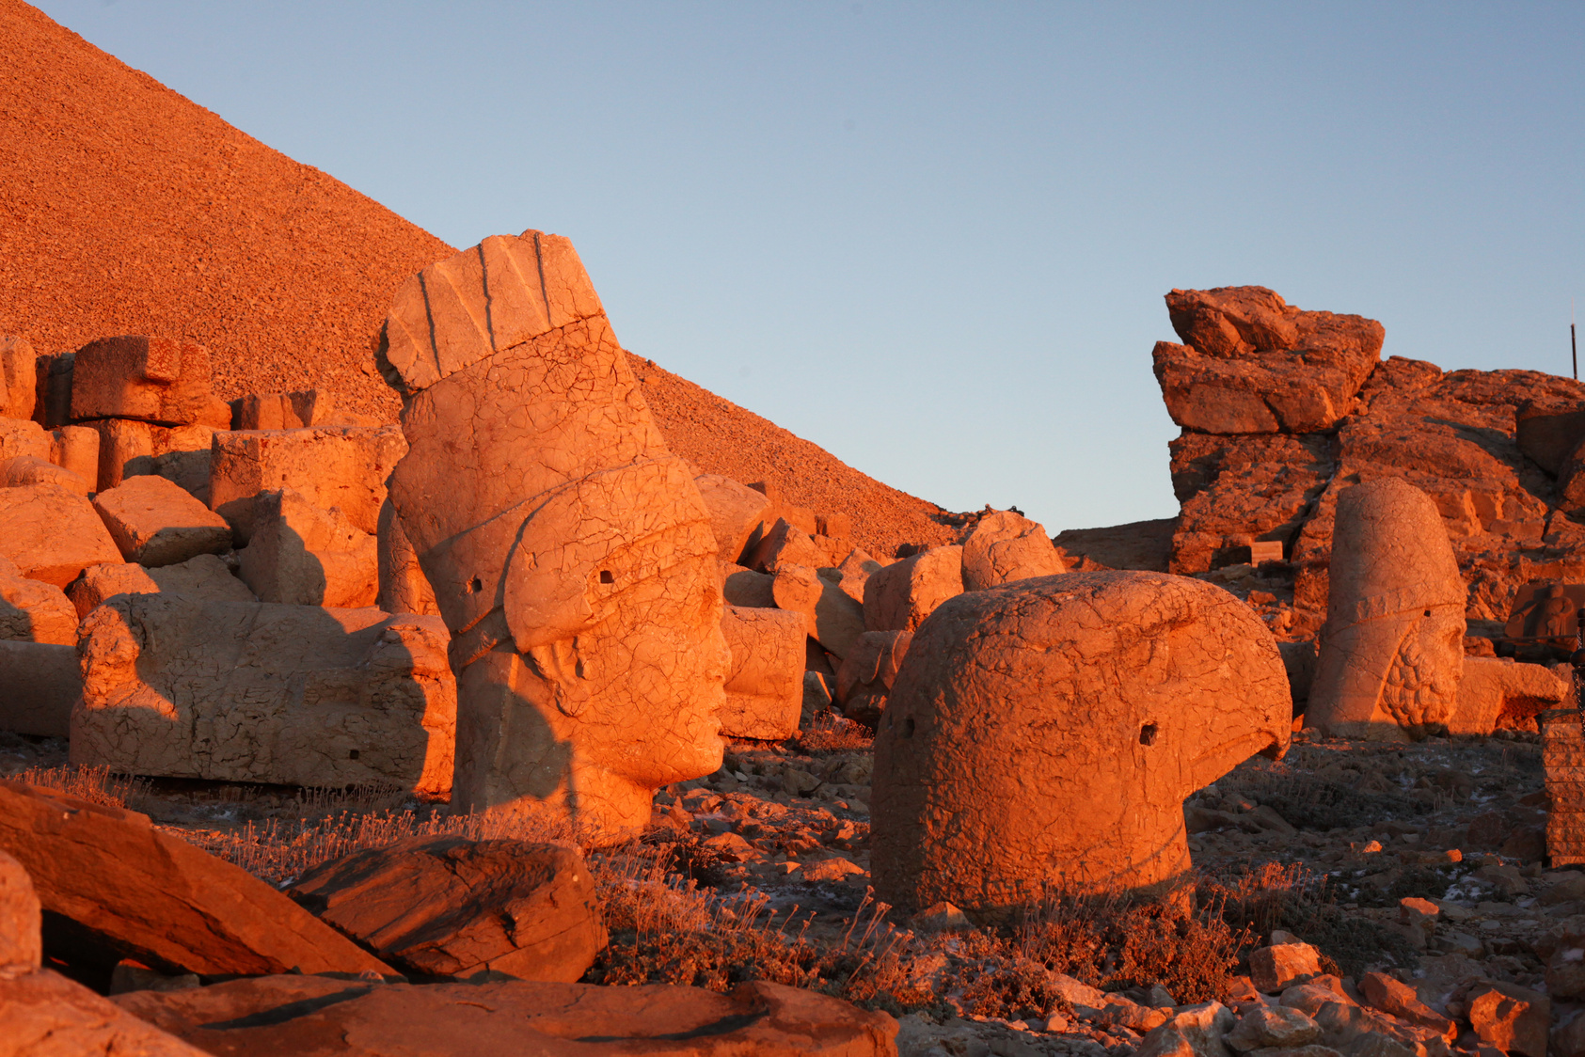
5. SINIF / 1. ÜNİTE: ALLAH İNANCI
mikailokumus.com
Hz. İbrahim'in (a.s.) Tevhid Mücadelesi
Din Kültürü
Doküman Dünyası
• Tevhid; Allah’ı (c.c.) zatında, sıfatlarında ve fiillerinde birleme, tek ve eşsiz olduğuna inanma, ona hiçbir şeyi şirk koşmadan ibadet yapma demektir.
• Hz. İbrahim (a.s.) bölgedeki insanları bir ve tek olan Allah’a (c.c.) inanmaya çağırdı.
Kral Nemrut ve toplumdan bazıları İbrahim (a.s.) ile mücadele edip onu engellemek istedi.
Bu içeriklerin daha fazlasına GÜNAY YAYINLARI Bumerang Konu Anlatımlı Din Kültürü ve Ahlak Bilgisi kitabından ulaşabilirsiniz.

Slide 7
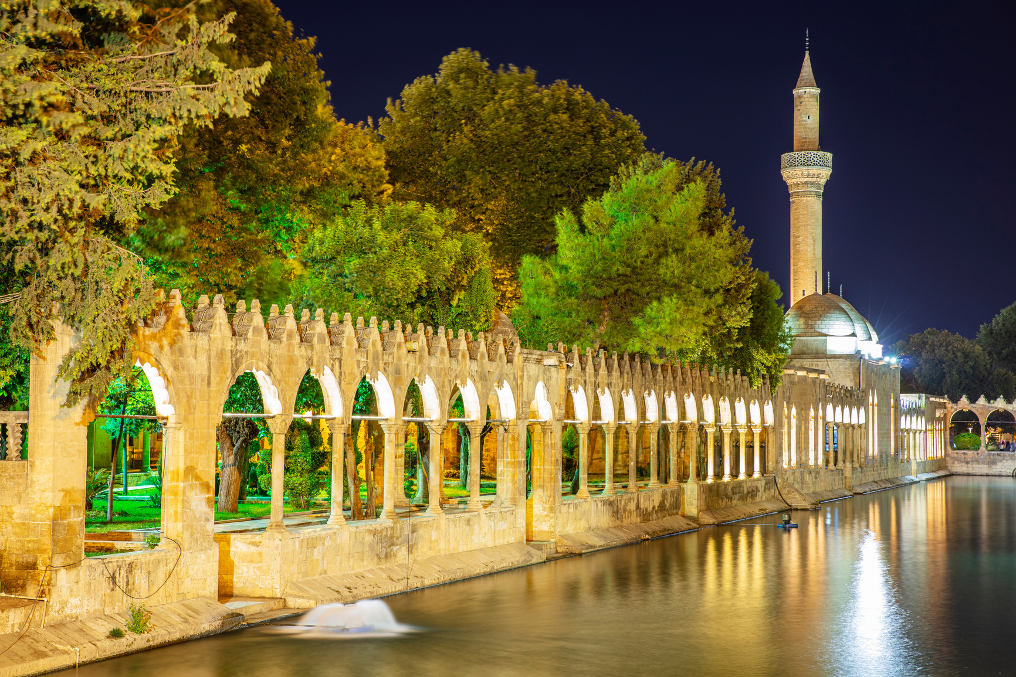

5. SINIF / 1. ÜNİTE: ALLAH İNANCI
mikailokumus.com
Din Kültürü
Doküman Dünyası
• İnsanların doğruyu görmesi için putları kırdı. Bundan dolayı Nemrut onu cezalandırmak için büyük bir ateş yaktırdı ve onu ateşe attı.
• Fakat Allah’ın (c.c.) “Ey ateş, İbrahim için
serin ol” emri ile ateş Hz. İbrahim’i yakmamıştır.
Bu içeriklerin daha fazlasına GÜNAY YAYINLARI Bumerang Konu Anlatımlı Din Kültürü ve Ahlak Bilgisi kitabından ulaşabilirsiniz.

Slide 8
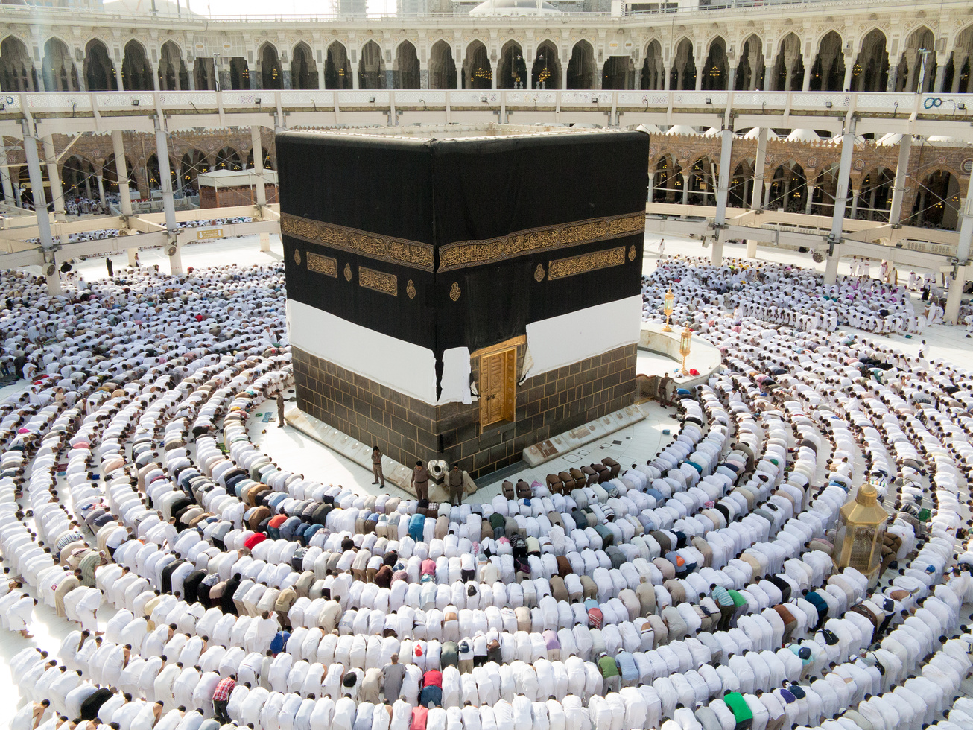
5. SINIF / 1. ÜNİTE: ALLAH İNANCI
mikailokumus.com
Din Kültürü
Doküman Dünyası
• Hz. İbrahim (a.s.) tevhid mücadelesine Mekke bölgesinde devam etti.
• Hz. İbrahim (a.s.) daha sonra Mekke’ye gitti ve orada oğlu Hz. İsmail (a.s.) ile birlikte Kâbe’yi inşa etti.
Bu içeriklerin daha fazlasına GÜNAY YAYINLARI Bumerang Konu Anlatımlı Din Kültürü ve Ahlak Bilgisi kitabından ulaşabilirsiniz.

Slide 9


5. SINIF / 1. ÜNİTE: ALLAH İNANCI
mikailokumus.com
Örnek
Din Kültürü
Doküman Dünyası
Ayet
“İbrahim ne Yahudidir ne de Hıristiyandır. Fakat o, hanif bir Müslümandı. Allah’a ortak koşanlardan da değildi.”
(Â’l-i İmrân suresi, 67. ayet)
Bu içeriklerin daha fazlasına GÜNAY YAYINLARI Bumerang Konu Anlatımlı Din Kültürü ve Ahlak Bilgisi kitabından ulaşabilirsiniz.

Slide 10
5. SINIF / 1. ÜNİTE: ALLAH İNANCI
mikailokumus.com
Ayetin
Din Kültürü
Doküman Dünyası
Yorumu
• Hz. İbrahim (a.s.) Allah’ı bir tanıyan, hakka yönelen bir kimsedir.
• Şirk ve puta tapıcılık Hz. İbrahim’in (a.s.) inancına terstir.
• Hz. İbrahim (a.s.) tevhit ilkesine bağlı bir peygamberdir.
Bu içeriklerin daha fazlasına GÜNAY YAYINLARI Bumerang Konu Anlatımlı Din Kültürü ve Ahlak Bilgisi kitabından ulaşabilirsiniz.

Slide 11
5. SINIF / 1. ÜNİTE: ALLAH İNANCI
mikailokumus.com
Örnek
Din Kültürü
Doküman Dünyası
Ayet
“... Ey kavmim! Ben sizin ortak koştuğunuz şeylerden uzağım. Ben hakka yönelen biri olarak, yüzümü gökleri ve yeri yaratan Allah’a çevirdim ve ben Allah'a ortak koşanlardan değilim.”
(En’âm suresi, 78-79. ayetler)
Bu içeriklerin daha fazlasına GÜNAY YAYINLARI Bumerang Konu Anlatımlı Din Kültürü ve Ahlak Bilgisi kitabından ulaşabilirsiniz.

Slide 12
5. SINIF / 1. ÜNİTE: ALLAH İNANCI
mikailokumus.com
Ayetin
Din Kültürü
Doküman Dünyası
Yorumu
• Hz. İbrahim (a.s.) halkına tebliğ faaliyeti yapmıştır.
• Allah'a ortak koşmak bir peygambere yakışmaz.
• Allah göklerin ve yerin yaratıcısı olarak bir ve tektir.
Bu içeriklerin daha fazlasına GÜNAY YAYINLARI Bumerang Konu Anlatımlı Din Kültürü ve Ahlak Bilgisi kitabından ulaşabilirsiniz.

Slide 13

5. SINIF / 1. ÜNİTE: ALLAH İNANCI
mikailokumus.com
Din Kültürü
Doküman Dünyası
Hatırlayalım
Hanif, doğruya ve hakka bağlanmış, gerçeği görmüş ve samimiyetle Allah’a (c.c.) inanmış, Allah’ı bir bilen, Allah’a yönelen ve batıldan hoşlanmayan kimse anlamına gelir.
Bu içeriklerin daha fazlasına GÜNAY YAYINLARI Bumerang Konu Anlatımlı Din Kültürü ve Ahlak Bilgisi kitabından ulaşabilirsiniz.

Slide 14

5. SINIF / 1. ÜNİTE: ALLAH İNANCI
mikailokumus.com
Bumerang / 1. Ünite / Kavratan Testler 6 / Soru 1
Din Kültürü
Doküman Dünyası
• “Biz de dedik ki: ‘Ey ateş, İbrahim’e karşı soğuk ve esenlik ol.’ ”
(Enbiya suresi, 69. ayet)
• “İbrahim ne Yahudidir ne de Hristiyandır. Fakat o, hanif (Allah’ı bir tanıyan, hakka yönelen) bir Müslüman’dı. Allah’a ortak koşanlardan da değildi.”
(Al-i İmran suresi, 67. ayet)
Bu ayetlerde Hz. İbrahim (a.s.) ile ilgili;
I. Dini anlatılmıştır.
II. Mesleği anlatılmıştır.
III. Mucizesine yer verilmiştir.
ifadelerinin hangilerinden bahsedilmiştir?
A) Yalnız II B) Yalnız III C) I ve II D) I ve III
Bu içeriklerin daha fazlasına GÜNAY YAYINLARI Bumerang Konu Anlatımlı Din Kültürü ve Ahlak Bilgisi kitabından ulaşabilirsiniz.

Slide 15
5. SINIF / 1. ÜNİTE: ALLAH İNANCI
mikailokumus.com
Bumerang / 1. Ünite / Kavratan Testler 6 / Soru 4
Din Kültürü
Doküman Dünyası
P: Hz. İbrahim (a.s.) ve Hz. İsmail (a.s.) Kâbe’nin
temelini atıp duvarlarını yükseltmeye başladı. Hz. İsmail (a.s.) babasına taş getirerek yardım etti ve nihayet Kâbe tamamlandı.
R: Hz. İbrahim (a.s.), yaşadığı bölgelerde insanları bir ve tek olan Allah’a (c.c.) inanmaya çağırmıştır.
S: Nemrut, Hz. İbrahim’i (a.s.) ateşe attı fakat Allah’ın (c.c.) izniyle ateş Hz. İbrahim’i (a.s.) yakmadı.
“P-R-S’’ harfleriyle gösterilen cümleler, olayların oluş sırasına göre nasıl sıralanmalıdır?
A) P-S-R B) R-P-S C) R-S-P D) S-P-R
Bu içeriklerin daha fazlasına GÜNAY YAYINLARI Bumerang Konu Anlatımlı Din Kültürü ve Ahlak Bilgisi kitabından ulaşabilirsiniz.

Slide 16
5. SINIF / 1. ÜNİTE: ALLAH İNANCI
mikailokumus.com
Bumerang / 1. Ünite / Kavratan Testler 6 / Soru 6
Din Kültürü
Doküman Dünyası
(I) Hz. İbrahim’in (a.s.) babasının adı Âzer’dir. (II) Kur’an’da adı
en çok geçen peygamberlerden biridir. (III) Hz. İshak (a.s.) ve Hz. İsmail’in (a.s.) babasıdır. (IV) Putlara tapanlara karşı insanları Allah’ın tevhid inancına davet ettiği için Ebrehe tarafından ateşe atılmıştır. (V) Müslümanların her namazda yöneldiği Kâbe’yi oğlu İshak ile birlikte inşa etmiştir.
Bu metinde numaralandırılan cümlelerin hangilerinde hata yapılmıştır?
A) I ve III B) II ve IV
C) III ve V D) IV ve V
Bu içeriklerin daha fazlasına GÜNAY YAYINLARI Bumerang Konu Anlatımlı Din Kültürü ve Ahlak Bilgisi kitabından ulaşabilirsiniz.

Slide 17
5. SINIF / 1. ÜNİTE: ALLAH İNANCI
mikailokumus.com
Din Kültürü
Doküman Dünyası
Aşağıda verilen cümlelerdeki noktalı yerlere uygun kelimeleri yazınız.
• Kültürümüzde misafir eksik olmayan sofralar için
………………………… tabiri kullanılır.
• Kur’an-ı Kerim’de Hz. İbrahim’e Allah’ın dostu anlamına gelen ………… unvanı verilmiştir.
• Hz. İbrahim (a.s.) …………… gitmiş ve orada oğlu …………………… ile birlikte Kâbe’yi inşa etmiştir.
• Kur’an-ı Kerim’de bazı kişilerin, milletlerin ve peygamberlerin hayatlarına dair anlatılan ibret verici olaylara ………………denir.
Halil İbrahim Sofrası
Halilullah
Mekke’ye
Hz. İsmail (a.s.)
kıssa
Bu içeriklerin daha fazlasına GÜNAY YAYINLARI Bumerang Konu Anlatımlı Din Kültürü ve Ahlak Bilgisi kitabından ulaşabilirsiniz.

Slide 18

5. SINIF / 1. ÜNİTE: ALLAH İNANCI
mikailokumus.com
Din Kültürü
Doküman Dünyası
Harfleri karışık olarak verilen kavramları tahmin edelim.
İBRAHİM
NEMRUT
İSMAİL
TEVHİT
HİRAMBİ
TURMEN
MİSALİ
ETHİVT
SAKSI
KISSA
HANİF
MEKKE
KÂBE
NAİFH
KEKEM
BEKÂ
Bu içeriklerin daha fazlasına GÜNAY YAYINLARI Bumerang Konu Anlatımlı Din Kültürü ve Ahlak Bilgisi kitabından ulaşabilirsiniz.

Slide 19

5. SINIF / 1. ÜNİTE: ALLAH İNANCI
mikailokumus.com
Din Kültürü
Doküman Dünyası
Haydi kelime oyunu oynayalım.
K
E
L
İ
M
E
O
Y
U
N
U
• Tanımdan yola çıkarak kavram tahmini yapıyoruz.
• Almak istediğimiz her harf için bir defa tıklıyoruz.
• Her bir kutu 10 puan değerindedir.
Bu içeriklerin daha fazlasına GÜNAY YAYINLARI Bumerang Konu Anlatımlı Din Kültürü ve Ahlak Bilgisi kitabından ulaşabilirsiniz.

Slide 20

5. SINIF / 1. ÜNİTE: ALLAH İNANCI
mikailokumus.com
Din Kültürü
Doküman Dünyası
40 puan
K
Â
B
E
MÜSLÜMANLARIN KIBLESİ
Bu içeriklerin daha fazlasına GÜNAY YAYINLARI Bumerang Konu Anlatımlı Din Kültürü ve Ahlak Bilgisi kitabından ulaşabilirsiniz.

Slide 21
5. SINIF / 1. ÜNİTE: ALLAH İNANCI
mikailokumus.com
Din Kültürü
Doküman Dünyası
50 puan
H
A
N
İ
F
ALLAH’A (C.C.) VE HAKKA YÜZÜNÜ DÖNEN KİMSE
Bu içeriklerin daha fazlasına GÜNAY YAYINLARI Bumerang Konu Anlatımlı Din Kültürü ve Ahlak Bilgisi kitabından ulaşabilirsiniz.

Slide 22
5. SINIF / 1. ÜNİTE: ALLAH İNANCI
mikailokumus.com
Din Kültürü
Doküman Dünyası
60 puan
N
E
M
R
U
T
BABİL HÜKÜMDARI, HZ. İBRAHİM İLE MÜCADELE EDEN KRAL
Bu içeriklerin daha fazlasına GÜNAY YAYINLARI Bumerang Konu Anlatımlı Din Kültürü ve Ahlak Bilgisi kitabından ulaşabilirsiniz.

Slide 23
5. SINIF / 1. ÜNİTE: ALLAH İNANCI
mikailokumus.com
Din Kültürü
Doküman Dünyası
70 puan
İ
B
R
A
H
İ
M
AKLI İLE ALLAH’IN (C.C.) VARLIĞINA ULAŞAN PEYGAMBER
Bu içeriklerin daha fazlasına GÜNAY YAYINLARI Bumerang Konu Anlatımlı Din Kültürü ve Ahlak Bilgisi kitabından ulaşabilirsiniz.

Slide 24


5. SINIF / 1. ÜNİTE: ALLAH İNANCI
mikailokumus.com
Din Kültürü
Doküman Dünyası
HAZIRLAYANLAR
Mikail OKUMUŞ
Adem USTAOĞLU
Ekrem BALCI
Bu içerik öğretmen ve öğrencilerin ücretsiz olarak kullanımına sunulmuştur.
Dosyanın tamamının veya bir kısmının kopyalanması ve herhangi bir sitede yayınlanması kesinlikle yasaktır.
Bu kuralı ihlal eden şahıslara yönelik yasal işlem başlatılacaktır.
Bu dosyanın tüm hakları mikailokumus.com'a aittir.
Bu içeriklerin daha fazlasına GÜNAY YAYINLARI Bumerang Konu Anlatımlı Din Kültürü ve Ahlak Bilgisi kitabından ulaşabilirsiniz.

